Slide 1
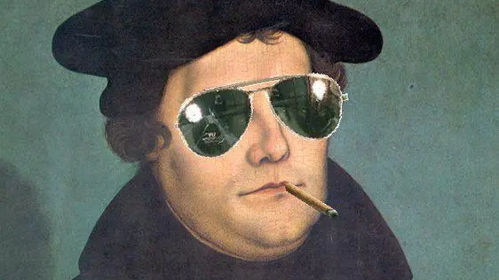
Kristendomens inriktningar
Ortodox
Katolsk
Protestantisk
Av Elliot Nilsson

Slide 2
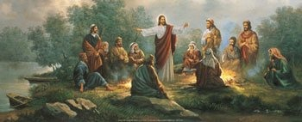
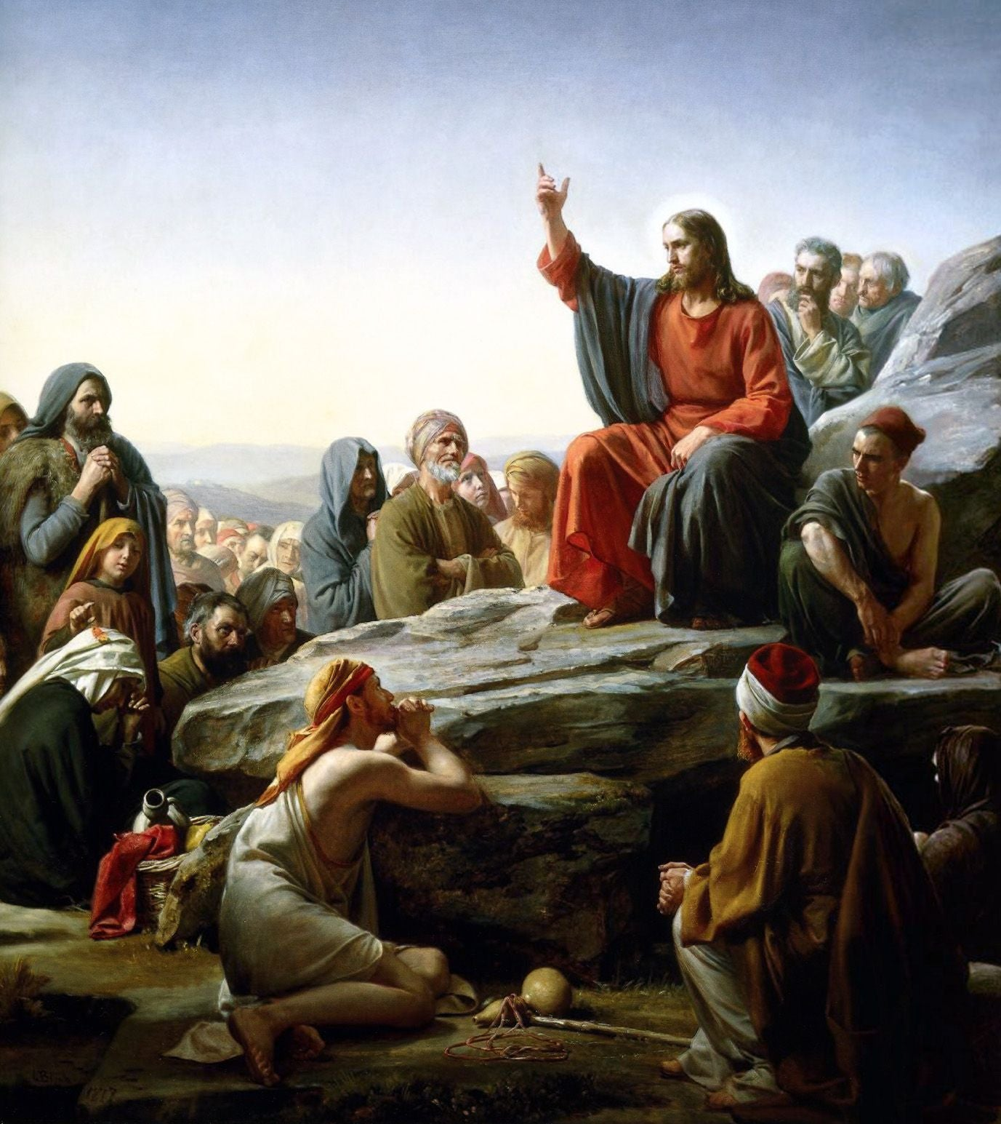
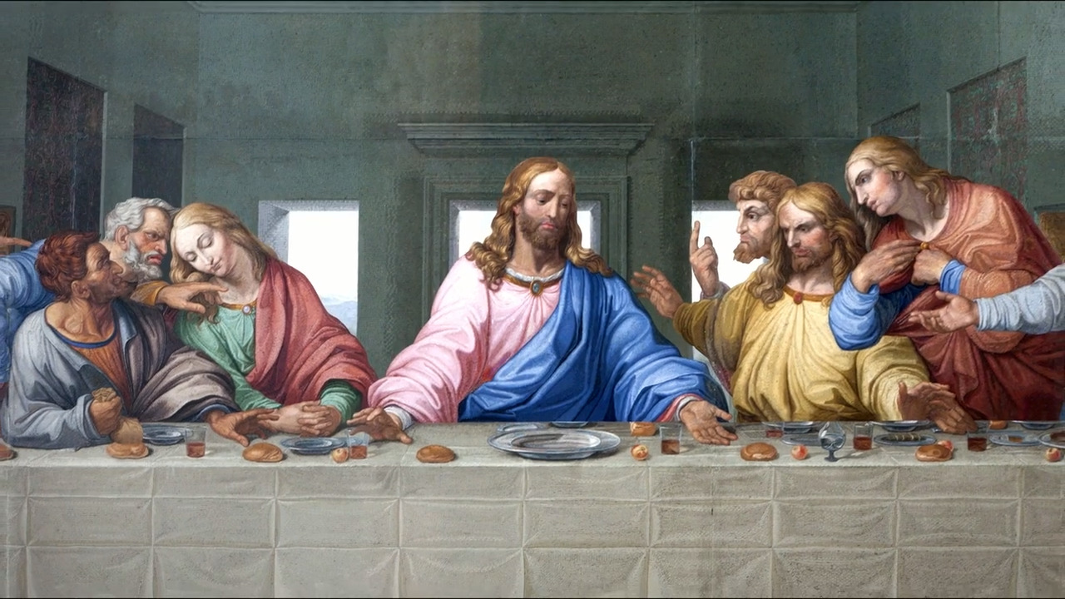
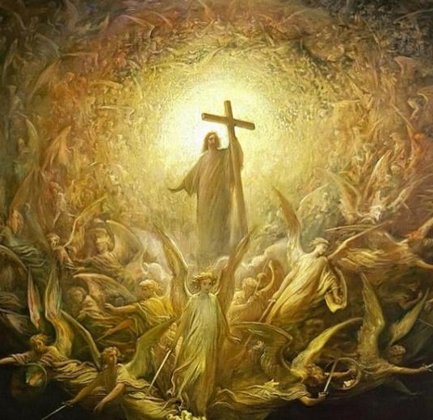
Likheter mellan inriktningarna
Jesus Kristus: Alla tror att Jesus är Guds son och världens räddare.
Treenigheten: Alla tror på en Gud som är Fadern, Sonen och den Helige Ande.
Bibeln: Bibeln är en helig bok för alla.
Dopet: Alla döper som en viktig del av tron.
Nattvarden: Alla firar nattvard, även om de ser på den lite olika.
Bön: Att be till Gud är viktigt för alla.
Kärlek: Alla tycker att man ska visa kärlek och förlåta andra.
Frälsning: Alla tror att Jesus kan rädda människor från synd.
Uppståndelsen: Alla tror att Jesus uppstod från döden och att det finns ett liv efter döden.
Högtider: Jul och påsk är viktiga för alla tre.

Slide 3

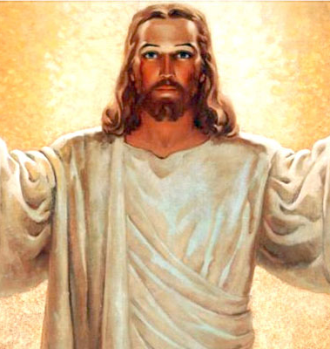
Jesus Kristus
I alla tre kristna traditioner – katolska, protestantiska och ortodoxa – är Jesus Kristus i centrum. Han ses som Guds son och världens frälsare som genom sin död och uppståndelse öppnade vägen till frälsning och evigt liv. Katoliker betonar hans närvaro i nattvarden, där bröd och vin blir hans kropp och blod. Protestanter fokuserar på att tro på Jesus är tillräckligt för frälsning, utan behov av kyrkliga traditioner. Ortodoxa ser Jesus som både Gud och människa och som en förebild för hur man kan bli mer lik Gud. Trots skillnader är tron på Jesus och hans offer det gemensamma för alla.

Slide 4
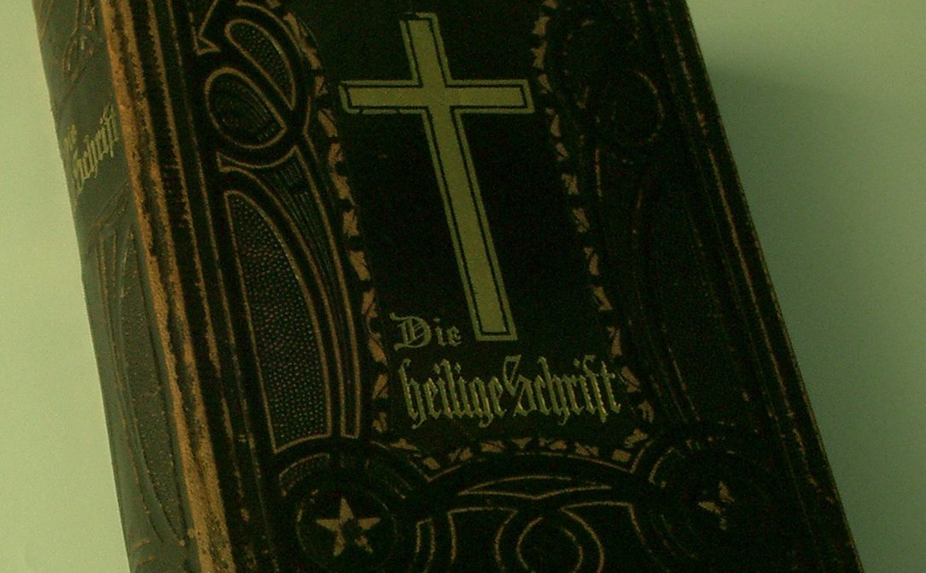
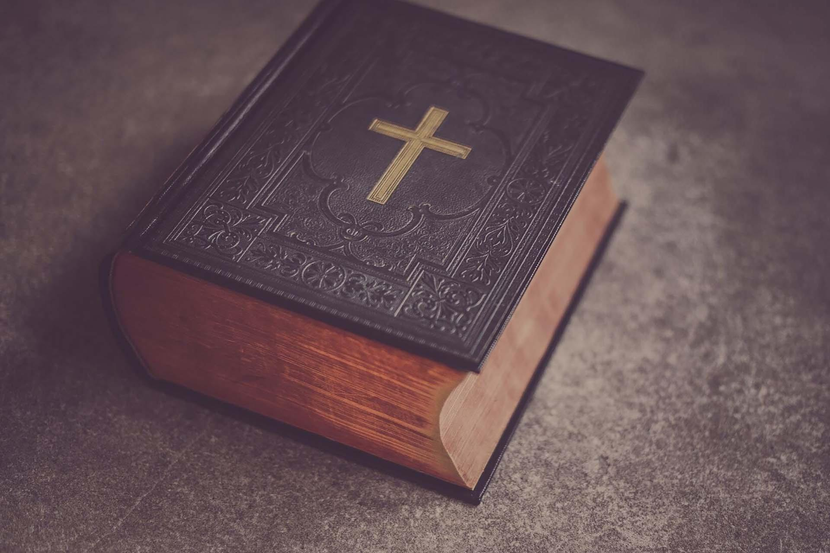
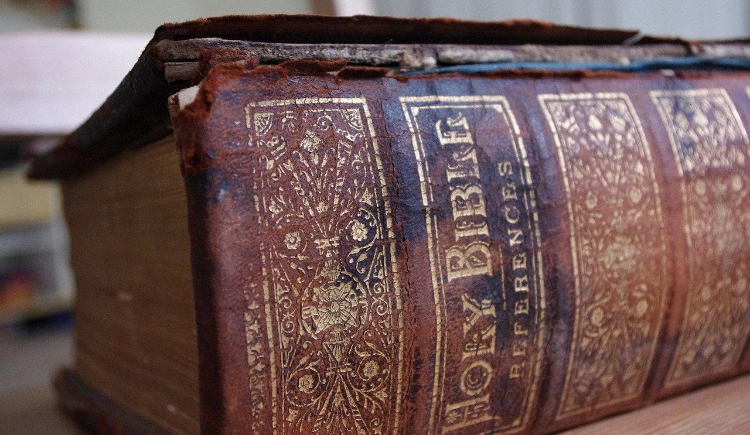
Bibeln
Bibeln är en helig bok för alla tre kristna traditioner och anses vara Guds ord. Den innehåller Gamla och Nya testamentet och är en viktig del av tron. Katoliker har med några böcker i Gamla testamentet som protestanter inte har och betonar att kyrkans tradition hjälper till att tolka Bibeln. Protestanter tror att Bibeln ensam är den högsta auktoriteten. Ortodoxa ser Bibeln som en del av kyrkans tradition och tolkar den med hjälp av gamla läror och gudstjänster. Även om de använder Bibeln på olika sätt är den viktig för alla.

Slide 5
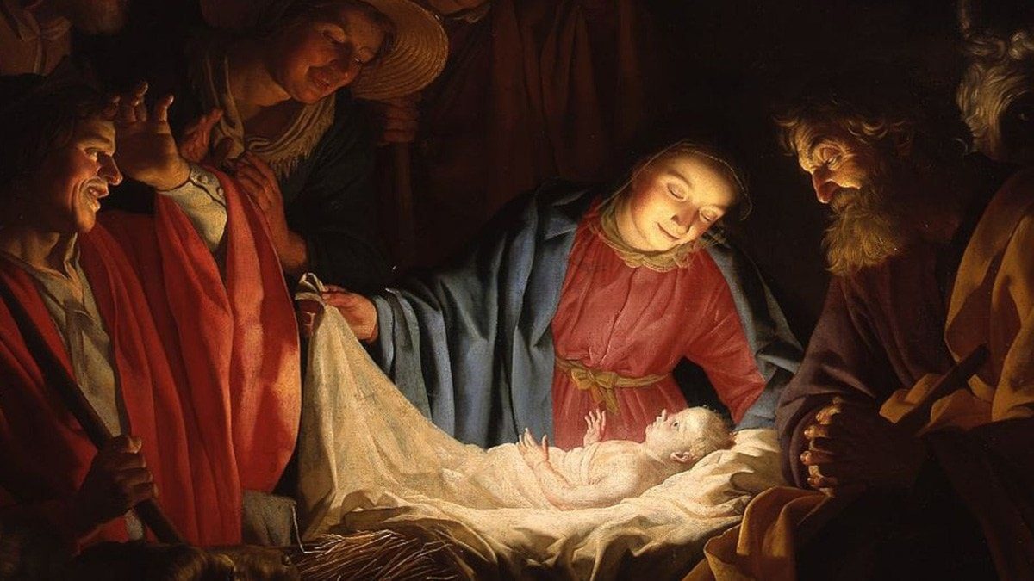
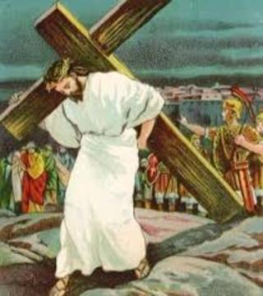
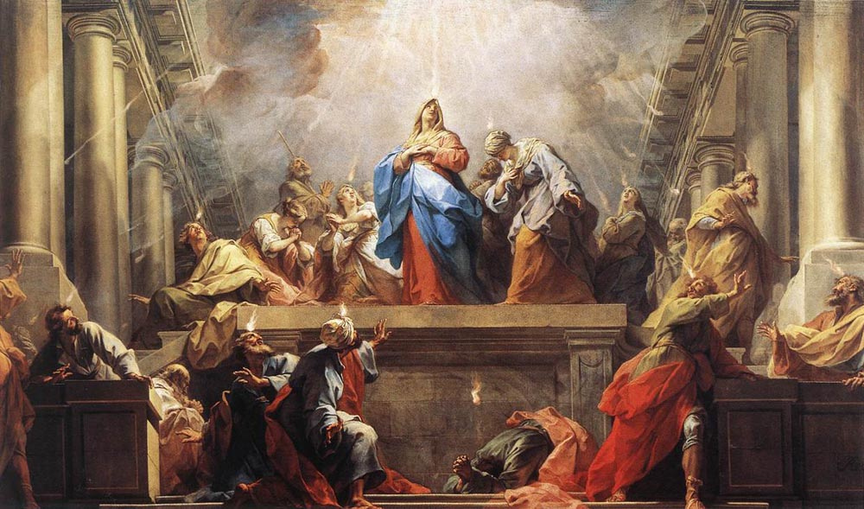
Högtider
Jul och påsk är viktiga högtider för katoliker, protestanter och ortodoxa. Julen firas för att minnas Jesu födelse, och påsken markerar hans död och uppståndelse. Katoliker betonar påskens händelser med fokus på långfredagen och uppståndelsen. Protestanter firar ofta enkelt, med fokus på predikan, men jul och påsk är fortfarande centrala. Ortodoxa firar påsken intensivt, med fasta och en midnattsgudstjänst. Deras kalender kan göra att högtiderna infaller på andra datum. Högtiderna är viktiga för att minnas Jesu liv och hans gärningar.

Slide 6
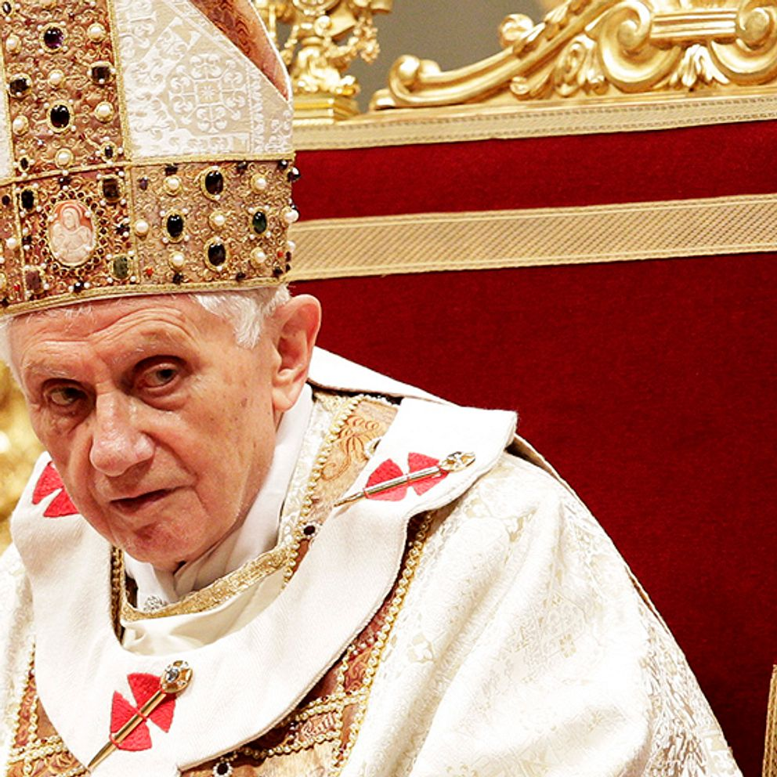
Skildnader
Ledare: Katoliker har påven. Protestanter har ingen chef. Ortodoxa har flera ledare.
Nattvarden: Katoliker och ortodoxa tror att bröd och vin blir Jesu kropp. Protestanter ser det som en symbol.
Sakramenten: Katoliker och ortodoxa har sju, som dop och nattvard. Protestanter har oftast bara två – dop och nattvard.
Bibeln: Katoliker och ortodoxa följer Bibeln och kyrkans regler. Protestanter följer bara Bibeln.
Maria och helgon: Katoliker och ortodoxa ber till Maria och helgon. Protestanter gör det inte.
Gudstjänster: Katoliker har högtidliga mässor. Protestanter har enkla gudstjänster. Ortodoxa har traditionella gudstjänster med sång.
Bilder: Katoliker och ortodoxa använder bilder. Protestanter gör det sällan.
Högtider: Katoliker och protestanter firar jul och påsk samtidigt. Ortodoxa firar ofta på andra datum.

Slide 7
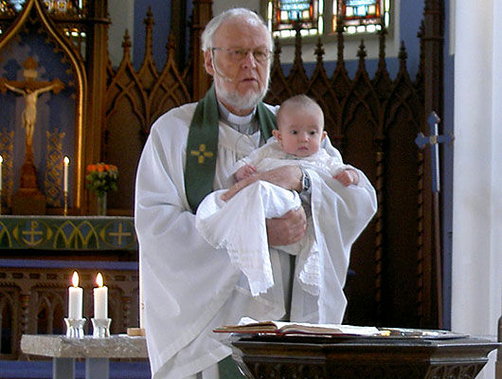
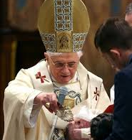
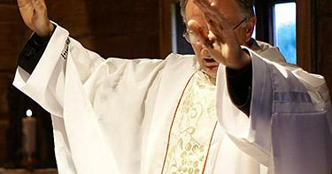
Sakrament
Katolsk, protestantisk och ortodox kristendom har sakrament. Katoliker och ortodoxa har sju sakrament: dop, nattvard, bikt, konfirmation, äktenskap, prästvigning och smörjelsen. Dessa ses som sätt att få Guds hjälp och är viktiga för att leva som kristen. Protestanter har oftast bara två sakrament – dop och nattvard. För protestanter är dessa handlingar symboler för Jesu liv och död, men inte ett sätt att få Guds hjälp på samma sätt som i de andra traditionerna.

Slide 8
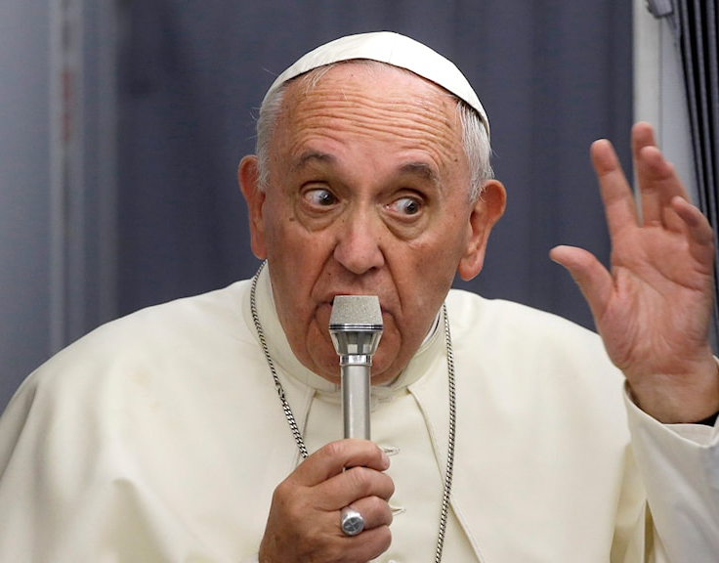
Ledare
Inom den katolska kyrkan är påven den högsta ledaren och ses som Jesus efterträdare tills han kommer tillbaka på jorden. Han styr kyrkan och talar om rätt tro. Katolska kyrkan är välorganiserad med biskopar, präster och diakoner under påvens ledning. I protestantiska kyrkor finns det ingen gemensam ledare. Varje kyrka eller församling har sin egen ledning, ofta med pastorer eller biskopar, och säger att alla troende är lika inför Gud. Ortodoxa kyrkor leds av flera patriarker som styr sina egna kyrkor, och ingen har all makt. De samarbetar och delar samma tro och traditioner. Trots skillnaderna i ledarskap har alla kyrkor samma mål, att vägleda människor i tron.

Slide 9
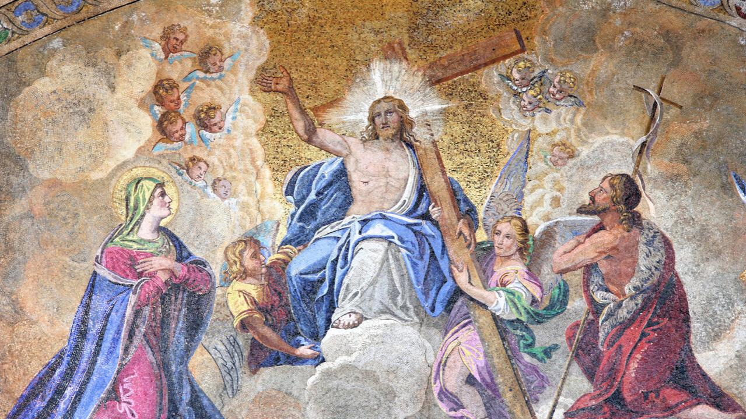
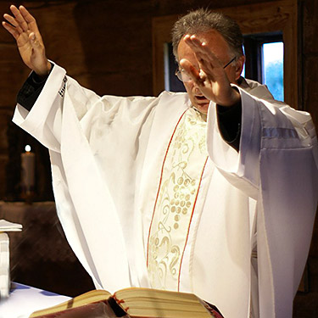
Gudstjänsten
Gudstjänster är viktiga i alla tre kristna inriktningar, men de ser lite olika ut. I den katolska kyrkan är gudstjänsten, som kallas mässa, högtidlig och har nattvarden som den viktigaste delen. Det finns mycket symbolik, som tända ljus och rökelse, och prästen leder ceremonin. I protestantiska kyrkor är gudstjänsterna ofta enklare. Fokus ligger på predikan, där man talar om Bibeln och hur den kan kopplas till livet. Sång och musik är också en viktig del. I ortodoxa kyrkor är gudstjänsterna väldigt traditionella och fyllda med sång, böner och ikoner. Rökelse används ofta, och gudstjänsterna kan vara långa. Nattvarden är också central i den ortodoxa gudstjänsten. Trots skillnaderna är gudstjänster ett sätt för alla tre att komma närmare Gud och fira sin tro.

Slide 10

Slutsatser
Katolska, protestantiska och ortodoxa kristendomen har mycket gemensamt men också många skillnader. Alla tre inriktningarna tror på Jesus som Guds son och världens frälsare. De delar också tron på Treenigheten; Fadern, Sonen och den Helige Ande, och ser Bibeln som en helig skrift. Dopet och nattvarden är viktiga handlingar för alla, och högtider som jul och påsk firas för att minnas Jesus liv, död och uppståndelse. Dessutom är bön, förlåtelse och kärlek till andra stora delar av tron.
Samtidigt finns skillnader i hur de utövar sin tro. Katolska kyrkan leds av påven, medan protestantiska kyrkor är mer självständiga och ortodoxa kyrkor har flera patriarker. Katoliker och ortodoxa har sju sakrament, som dop, nattvard och äktenskap, medan protestanter oftast har två; dop och nattvard. Synen på nattvarden skiljer sig också: katoliker och ortodoxa tror att bröd och vin blir Jesu kropp och blod, medan protestanter oftast ser det som en symbol.
Katoliker och ortodoxa följer både Bibeln och kyrkans regler, medan protestanter bara följer Bibeln. Katoliker och ortodoxa ber till Maria och helgonen, det gör inte protestanter. Gudstjänsterna ser också olika ut: katolska mässor är högtidliga, protestantiska gudstjänster är enklare, och ortodoxa gudstjänster är traditionella med mycket sång och rökelse. Dessutom firar ortodoxa ibland jul och påsk på andra datum eftersom de följer en annan kalender.
Trots dessa skillnader delar alla tre tron på Jesus, Bibeln och budskapet om kärlek, förlåtelse och hopp om evigt liv. Skillnaderna handlar mer om hur tron uttrycks än om vad de faktiskt tror på.

Slide 11

Varför finns det likheter och skillnader?
jag tror alltså att likheterna beror på deras gemensamma tro på Jesus och Bibeln, medan skillnaderna handlar om hur de har anpassat sig till olika tider och platser. Det gör kristendomen varierad.

Slide 12
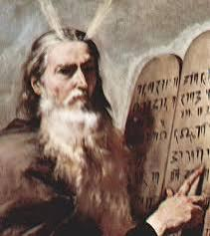
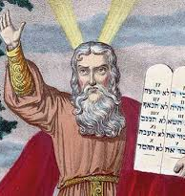
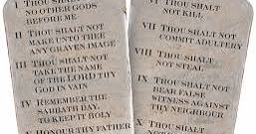
De tio Budorden
Bud 1-3: Religion
I Sverige: Många är inte religiösa, så dessa följs inte så ofta.
Vad händer om man bryter dem: Inget lagligt straff, men det kan skapa problem i religiösa grupper.
Bud 4-10: Etik, moral och lagar
Respektera sina föräldrar (4): Följs ganska bra, men ibland brister respekten.
Inte döda (5): Följs väldigt bra, mord är olagligt och straffas hårt.
Inte vara otrogen (6): Otrohet och skilsmässor är vanliga.
Inte stjäla (7): Stöld är olagligt, men stölder sker ibland.
Inte ljuga i rätten (8): Lagar skyddar mot detta, men ljugande kan förekomma.
Inte vara avundsjuk (9-10): Avundsjuka är vanligt, men leder sällan till brott.
Vad händer om man bryter mot budorden: Sociala problem (som otrohet) eller lagliga straff (som stöld eller mord).
Kärleksbudet
“Älska Gud och älska andra som dig själv”: Om vi visar kärlek och respekt för Gud och andra följer vi också budorden. Det leder till ett bättre och mer rättvist samhälle.

Slide 13


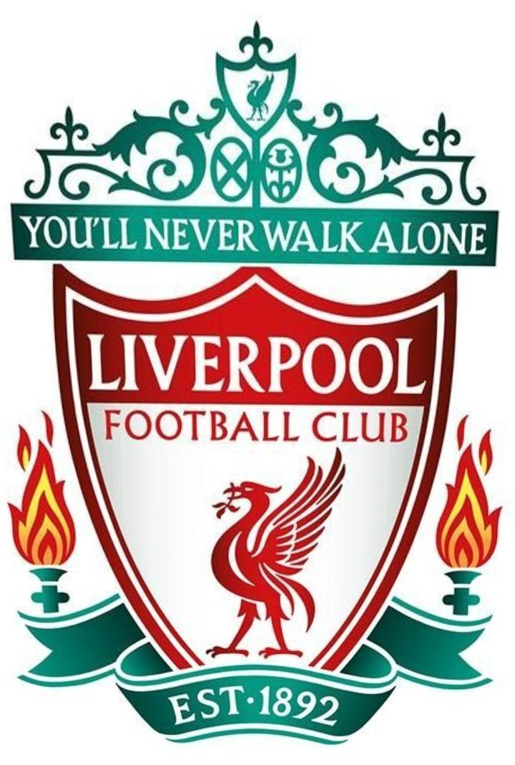
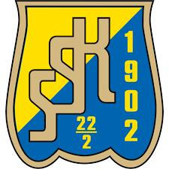
Slut

